Slide 1
ДМИТРИЙ МОРОРЕНКО
на тему: «Разработка настольного приложения «Календарь событий» на языке Python»

Slide 2
ВВЕДЕНИЕ: ПРОБЛЕМА И АКТУАЛЬНОСТЬ
Проблема:
Большинство современных календарных сервисов (Google Calendar, Outlook, Яндекс.Календарь) требуют:
Постоянного подключения к интернету
Создания учётной записи
Предоставления личных данных
Интерфейсы этих сервисов перегружены функциями: напоминания, приглашения, общие календари, интеграция с почтой
Рядовому пользователю часто нужна только одна функция: записать дело на дату и посмотреть его
Актуальность:
Существует потребность в максимально простом, офлайн-инструменте для ведения личного календаря
Приложение решает конкретную задачу без лишних затрат времени на освоение
Является хорошим учебным примером для демонстрации навыков:
Разработки GUI-приложений на Python
Работы с файловой системой
Организации структуры проекта

Slide 3
ЦЕЛЬ И ЗАДАЧИ ПРОЕКТА
Цель проекта:
Разработать кроссплатформенное десктопное приложение на Python для ведения личного календаря событий с графическим интерфейсом, работающее полностью в офлайн-режиме и использующее файловое хранение данных.
Задачи проекта:
Провести анализ предметной области и определить функциональные требования
Выбрать технологии, обосновать их выбор
Разработать графический интерфейс с использованием Tkinter
Реализовать логику добавления событий с проверкой ввода
Реализовать просмотр событий по выбранной дате
Организовать сохранение данных в JSON-файл
Составить сценарии тестирования и провести тестирование
Подготовить отчёт и презентацию

Slide 4
ФУНКЦИОНАЛЬНЫЕ ТРЕБОВАНИЯ (ФТ)
ФТ-1: ПРИЛОЖЕНИЕ ДОЛЖНО ОТОБРАЖАТЬ ИНТЕРАКТИВНЫЙ КАЛЕНДАРЬ С ВОЗМОЖНОСТЬЮ ВЫБОРА ДАТЫ. ФОРМАТ ОТОБРАЖЕНИЯ — СТАНДАРТНЫЙ ГРИД (СЕТКА) С ДНЯМИ МЕСЯЦА.
ФТ-2: ПРИЛОЖЕНИЕ ДОЛЖНО ПРЕДОСТАВЛЯТЬ ТЕКСТОВОЕ ПОЛЕ ДЛЯ ВВОДА ОПИСАНИЯ СОБЫТИЯ. ПОЛЕ ДОЛЖНО БЫТЬ ДОСТАТОЧНО ШИРОКИМ ДЛЯ ВВОДА ДЛИННЫХ НАЗВАНИЙ (НЕ МЕНЕЕ 40 СИМВОЛОВ).
ФТ-3: ПРИ НАЖАТИИ НА КНОПКУ «СОХРАНИТЬ СОБЫТИЕ» ПРОГРАММА ДОЛЖНА:
ПОЛУЧИТЬ ВЫБРАННУЮ ДАТУ ИЗ КАЛЕНДАРЯ
ПОЛУЧИТЬ ТЕКСТ СОБЫТИЯ ИЗ ПОЛЯ ВВОДА
ПРИВЯЗАТЬ СОБЫТИЕ К ВЫБРАННОЙ ДАТЕ
ДОБАВИТЬ СОБЫТИЕ В ОБЩИЙ СПИСОК
ФТ-4: ПРИ ПОПЫТКЕ СОХРАНИТЬ ПУСТОЕ ОПИСАНИЕ ПРОГРАММА ДОЛЖНА:
НЕ СОХРАНЯТЬ ЗАПИСЬ
ВЫВЕСТИ ДИАЛОГОВОЕ ОКНО С ПРЕДУПРЕЖДЕНИЕМ «ВВЕДИТЕ ОПИСАНИЕ СОБЫТИЯ!»
ФТ-5: НА ОДНУ ДАТУ МОЖНО СОХРАНЯТЬ НЕОГРАНИЧЕННОЕ КОЛИЧЕСТВО СОБЫТИЙ. НОВЫЕ СОБЫТИЯ ДОБАВЛЯЮТСЯ В КОНЕЦ СПИСКА.
ФТ-6: ПРИ НАЖАТИИ НА КНОПКУ «ПОКАЗАТЬ СОБЫТИЯ» ПРОГРАММА ДОЛЖНА:
ПОЛУЧИТЬ ВЫБРАННУЮ ДАТУ
НАЙТИ ВСЕ СОБЫТИЯ ДЛЯ ЭТОЙ ДАТЫ
ОТОБРАЗИТЬ ИХ В ТЕКСТОВОМ ПОЛЕ В ВИДЕ ПРОНУМЕРОВАННОГО СПИСКА
ФТ-7: ЕСЛИ НА ВЫБРАННУЮ ДАТУ НЕТ СОБЫТИЙ, ПРОГРАММА ДОЛЖНА ВЫВОДИТЬ СООБЩЕНИЕ: «НА [ДАТА] СОБЫТИЙ НЕТ».
ФТ-8: ВСЕ СОБЫТИЯ ДОЛЖНЫ АВТОМАТИЧЕСКИ СОХРАНЯТЬСЯ В ФАЙЛ EVENTS.JSON СРАЗУ ПОСЛЕ ДОБАВЛЕНИЯ. ПОТЕРЯ ДАННЫХ ПРИ ЗАКРЫТИИ ПРИЛОЖЕНИЯ ИСКЛЮЧЕНА.
ФТ-9: ПРИ ЗАПУСКЕ ПРИЛОЖЕНИЯ ПРОГРАММА ДОЛЖНА АВТОМАТИЧЕСКИ ЗАГРУЖАТЬ РАНЕЕ СОХРАНЁННЫЕ СОБЫТИЯ ИЗ ФАЙЛА EVENTS.JSON.

Slide 5
НЕФУНКЦИОНАЛЬНЫЕ ТРЕБОВАНИЯ (НФТ)
№ТРЕБОВАНИЕОПИСАНИЕ
НФТ-1
КРОССПЛАТФОРМЕННОСТЬ
ПРИЛОЖЕНИЕ ДОЛЖНО РАБОТАТЬ НА WINDOWS, LINUX И MACOS ПРИ НАЛИЧИИ PYTHON 3 И TKINTER
НФТ-2
ОФЛАЙН-РАБОТА
ПРИЛОЖЕНИЕ НЕ ТРЕБУЕТ ПОДКЛЮЧЕНИЯ К ИНТЕРНЕТУ ДЛЯ ВЫПОЛНЕНИЯ ВСЕХ ФУНКЦИЙ
НФТ-3
ПРОИЗВОДИТЕЛЬНОСТЬ
ВРЕМЯ ОТКЛИКА ИНТЕРФЕЙСА — МГНОВЕННОЕ (< 100 МС), ВСЕ ОПЕРАЦИИ ЛОКАЛЬНЫЕ
НФТ-4
ЛОКАЛИЗАЦИЯ
ИНТЕРФЕЙС НА РУССКОМ ЯЗЫКЕ, ПОНЯТНЫЙ ПОЛЬЗОВАТЕЛЮ БЕЗ ТЕХНИЧЕСКОЙ ПОДГОТОВКИ
НФТ-5
РЕСУРСОЁМКОСТЬ
ПРИЛОЖЕНИЕ ИСПОЛЬЗУЕТ МИНИМУМ РЕСУРСОВ — НЕ БОЛЕЕ 50 МБ ОЗУ, НЕ ИСПОЛЬЗУЕТ СУБД
НФТ-6
СОХРАННОСТЬ ДАННЫХ
ДАННЫЕ СОХРАНЯЮТСЯ В ОТКРЫТОМ JSON-ФОРМАТЕ — ПОЛЬЗОВАТЕЛЬ МОЖЕТ РЕДАКТИРОВАТЬ ФАЙЛ ВРУЧНУЮ
НФТ-7
ПРОСТОТА ЗАПУСКА
ЗАПУСК — ЧЕРЕЗ PYTHON MAIN.PY, НЕ ТРЕБУЕТ УСТАНОВКИ ДОПОЛНИТЕЛЬНЫХ МОДУЛЕЙ (КРОМЕ TKCALENDAR)

Slide 6
ОБОСНОВАНИЕ ВЫБОРА ТЕХНОЛОГИЙ
ТЕХНОЛОГИЯ
ВЕРСИЯ
НАЗНАЧЕНИЕ
АРГУМЕНТАЦИЯ ВЫБОРА
PYTHON
3.10+
ЯЗЫК ПРОГРАММИРОВАНИЯ
• ЗАДАН В УЧЕБНОЙ ПРОГРАММЕ
• КРОССПЛАТФОРМЕННЫЙ
• ОБШИРНАЯ СТАНДАРТНАЯ БИБЛИОТЕКА
• ПОНЯТНЫЙ СИНТАКСИС
TKINTER
ВСТРОЕН В PYTHON
ПОСТРОЕНИЕ GUI
• ВХОДИТ В СТАНДАРТНУЮ БИБЛИОТЕКУ (НЕ ТРЕБУЕТ УСТАНОВКИ)
• КРОССПЛАТФОРМЕННЫЙ
• ДОСТАТОЧНО МОЩНЫЙ ДЛЯ СОЗДАНИЯ НЕБОЛЬШОГО ПРИЛОЖЕНИЯ
• СООТВЕТСТВУЕТ ТРЕБОВАНИЮ «НЕ ОТПРАВЛЯЕМ В КОНСОЛЬ»
TKCALENDAR
1.6.1
ВИДЖЕТ КАЛЕНДАРЯ
• ГОТОВЫЙ КОМПОНЕНТ С ВЫБОРОМ ДАТЫ
• ЭКОНОМИТ ВРЕМЯ РАЗРАБОТКИ (НЕ НУЖНО ПИСАТЬ ЛОГИКУ ОТОБРАЖЕНИЯ ДНЕЙ МЕСЯЦА)
• ПОДДЕРЖИВАЕТ РУССКУЮ ЛОКАЛИЗАЦИЮ
• ФОРМАТ ДАТЫ YYYY-MM-DD СТАНДАРТИЗИРОВАН
JSON
ВСТРОЕН В PYTHON
ХРАНЕНИЕ ДАННЫХ
• ВСТРОЕННЫЙ МОДУЛЬ JSON
• Человекочитаемый формат
• ЛЕГКО ПАРСИТСЯ И РЕДАКТИРУЕТСЯ
• ДЛЯ ОБЪЁМА ДАННЫХ ОДНОГО ПОЛЬЗОВАТЕЛЯ СУБД ИЗБЫТОЧНА
• СТРУКТУРА «ДАТА → СПИСОК СОБЫТИЙ» ЕСТЕСТВЕННО ЛОЖИТСЯ НА JSON

Slide 7
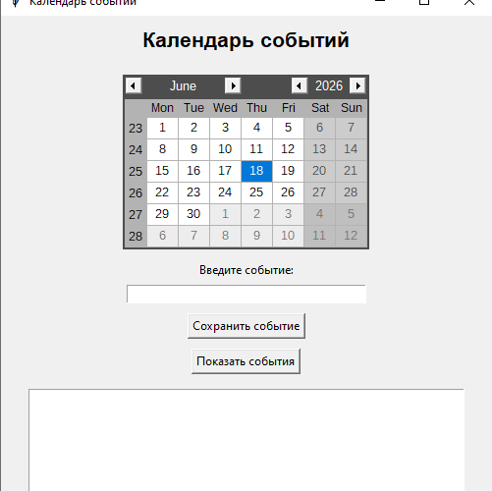
ИНТЕРФЕЙС ПРИЛОЖЕНИЯ
ОПИСАНИЕ ИНТЕРФЕЙСА:
Заголовок — «Календарь событий»
Виджет календаря — интерактивный выбор даты (tkcalendar)
Поле ввода события — текстовое поле шириной 40 символов
Кнопка «Сохранить событие» — добавление события для выбранной даты
Кнопка «Показать события» — отображение всех событий для выбранной даты
ТЕКСТОВОЕ ПОЛЕ ВЫВОДА — СПИСОК СОБЫТИЙ ИЛИ СООБЩЕНИЕ ОБ ИХ ОТСУТСТВИИ
РАЗМЕР ОКНА — 500×500 ПИКСЕЛЕЙ (ФИКСИРОВАННЫЙ)

Slide 8
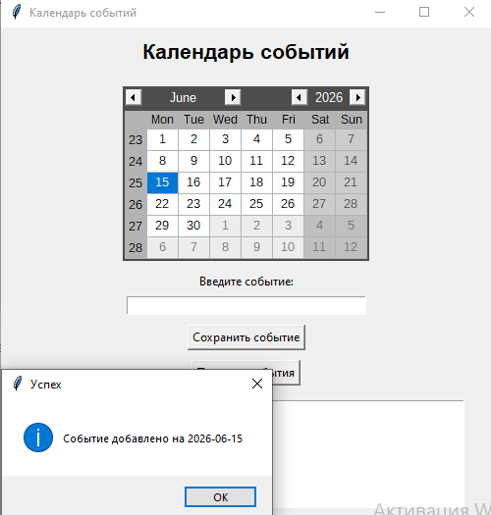
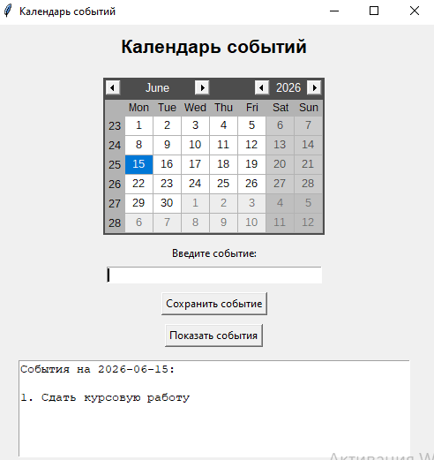
ТЕСТИРОВАНИЕ
СЦЕНАРИЙ №1: ДОБАВЛЕНИЕ СОБЫТИЯ
ШагДействие пользователяОжидаемый результатФакт
1
Запустить приложение
2
Выбрать дату
3
Ввести "Сдать курсовую"
ТЕКСТ В ПОЛЕ ВВОДА
4
НАЖАТЬ "СОХРАНИТЬ СОБЫТИЕ"
ПОЯВЛЯЕТСЯ СООБЩЕНИЕ "СОБЫТИЕ ДОБАВЛЕНО НА..."
5
ЗАКРЫТЬ ПРИЛОЖЕНИЕ И ОТКРЫТЬ СНОВА
ДАТА С СОХРАНЁННЫМ СОБЫТИЕМ
СЦЕНАРИЙ №2: ПРОСМОТР СОБЫТИЙ
ШагДЕЙСТВИЕ ПОЛЬЗОВАТЕЛЯОЖИДАЕМЫЙ РЕЗУЛЬТАТФАКТ
1
ВЫБРАТЬ ДАТУ
2
НАЖАТЬ "ПОКАЗАТЬ СОБЫТИЯ"
В ТЕКСТОВОМ ПОЛЕ СПИСОК: "1. СДАТЬ КУРСОВУЮ"
3
ВЫБРАТЬ ДАТУ
4
НАЖАТЬ "ПОКАЗАТЬ СОБЫТИЯ"
В ТЕКСТОВОМ ПОЛЕ: "НА 2026-06-18 СОБЫТИЙ НЕТ"

Slide 9
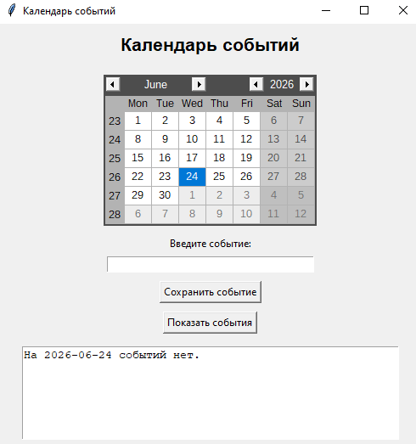
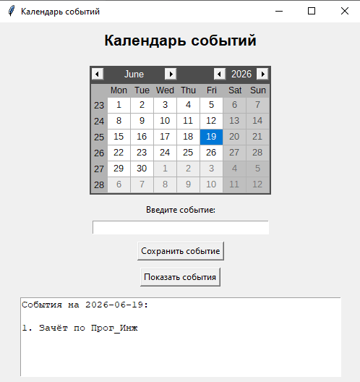
ТЕСТИРОВАНИЕ

Slide 10
Сводная таблица ключевых свойств
Критерий
Данный проект
Google Calendar
Outlook Calendar
Тип приложения
Десктопное
Веб + мобильное
Веб + десктоп
Офлайн-работа
Да
Нет (требуется интернет)
Нет (синхронизация)
Регистрация
Не нужна
Нужен Google-аккаунт
Нужен MS-аккаунт
Синхронизация
Нет (локальный файл)
Да (облако)
Да (облако)
Повторяющиеся события
Нет
Да
Да
Напоминания
Нет
Да
Да
Приглашение участников
Нет
Да
Да
Хранение данных
Локальный JSON
Сервера Google
Сервера MS
Стоимость
Бесплатно
Бесплатно / Платно (Workspace)
Платно (Microsoft 365)
Сложность освоения
Низкая
Средняя
Высокая
Таблица выделяет отличие нашего продукта — автономность и простота в обмен на отсутствие облачных функций и синхронизации.

Slide 11
СПАСИБО ЗА ВНИМАНИЕ

